Slide 1
TẠO WEBSITE SO SÁNH GIÁ
Thương mại điện tử – IS334.J21
Giảng viên hướng dẫn: Văn Đức Sơn Hà

Slide 2
Nhóm TYM:
Bùi Nguyên Mão - 16520724
Bùi Thị Huyền Trân - 16521275
Nguyễn Thị Kim Yến - 16521485

Slide 3
NỘI DUNG TRÌNH BÀY
1. Giới thiệu đồ án
2. Phân tích thị trường và các sản phẩm hiện có
3. Chi tiết sản phẩm thực hiện
4. Demo các tính năng
5. Kết luận, đánh giá và hướng phát triển

Slide 4
GIỚI THIỆU CHUNG
Tìm hiểu về công cụ so sánh giá, ứng dụng web crawler.
Tạo ra trang tìm kiếm các sản phẩm ở các trang thế giới di động, viễn thông A và FPT shop.
So sánh giá và đưa ra gợi ý nơi mua hàng.

Slide 5
ĐÁNH GIÁ THỊ TRƯỜNG
Thị trường thế giới, có nhiều sản phẩm so sánh giá tầm cỡ như Google shopping, Yahoo shopping, BizRate,…
Ở Việt Nam, so sánh giá tập trung chủ yếu vào mảng thiết bị công nghệ, gia dụng, sách. Một lượng nhỏ về dịch vụ đi lại, đặt phòng. Chưa có các dịch vụ so sánh về giáo dục, y tế

Slide 6
SẢN PHẨM HIỆN CÓ Ở VIỆT NAM
Điểm
mạnh
Giao diện người dùng thân thiện, dễ sử dụng
Cập nhật giá sản phẩm ở nhiều nguồn
Hạn
chế
Phân chia ra các nhóm ngành hàng
Cập nhật giá theo cung cấp của bên bán hàng
Không đảm bảo gợi ý dựa trên chất lượng và uy tín

Slide 7
SẢN PHẨM THỰC HIỆN
TÍNH
NĂNG
Tìm kiếm danh sách sản phẩm theo từ khóa
So sánh giá các nơi bán và đưa ra gợi ý giá tốt nhất

Slide 8

GIAO DIỆN CHÍNH
Trang chủ

Slide 9
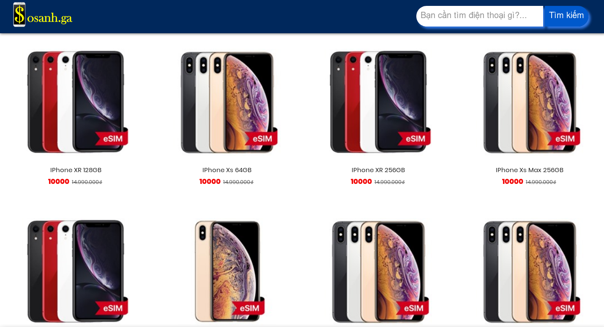
GIAO DIỆN CHÍNH
Danh sách sản phẩm

Slide 10
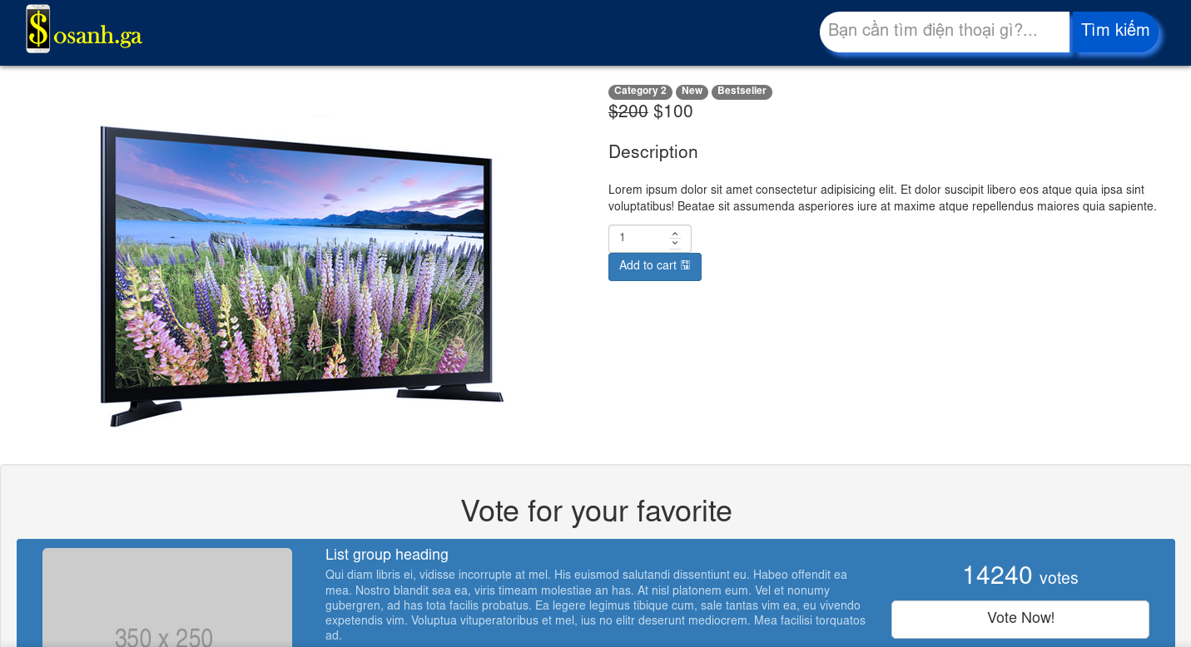
GIAO DIỆN CHÍNH
So sánh giá (đang trong giai đoạn hoàn thiện)

Slide 11
DEMO TÍNH NĂNG
Link:
sosanh.ga

Slide 12
KẾT LUẬN - HƯỚNG PHÁT TRIỂN
Thành công trong thực hiện một website so sánh giá cơ bản quy mô nhỏ
Xây dựng quy mô nhóm mặt hàng rộng lớn
Đẩy mạnh liên kết nơi bán, xây dựng thương hiệu như một kênh giới thiệu chất lượng, uy tín
Tích hợp thu thập thông tin, thói quen mua hàng xây dựng tính năng gợi ý bằng ML, AI

Slide 13
CHÂN THÀNH CẢM ƠN
THẦY VÀ CÁC BẠN ĐÃ LẮNG NGHE!
Q&A

